Slide 1

Audiência Pública Conjunta das Comissões CDHM, CDU, CINDRA e CLP
Local: Auditório Nereu Ramos
15/04/2019 às 14h00

Slide 3


Slide 5
ARTIGO 08D
(Permitir a venda da CESB’s sem a extinção do CONTRATO DE PROGRAMA)
ARTIGO 10C
(CHAMAMENTO PÚBLICO)
(SUBSÍDIO CRUZADO)
Não ajuda
Não ajuda

Slide 6
O Brasil na contramão: O mundo reestatizando e o Brasil privatizando

Slide 7

Link de acesso ao livro completo em pdf (em espanhol): https://www.tni.org/es/publicacion/remunicipalizacion-1

Slide 8
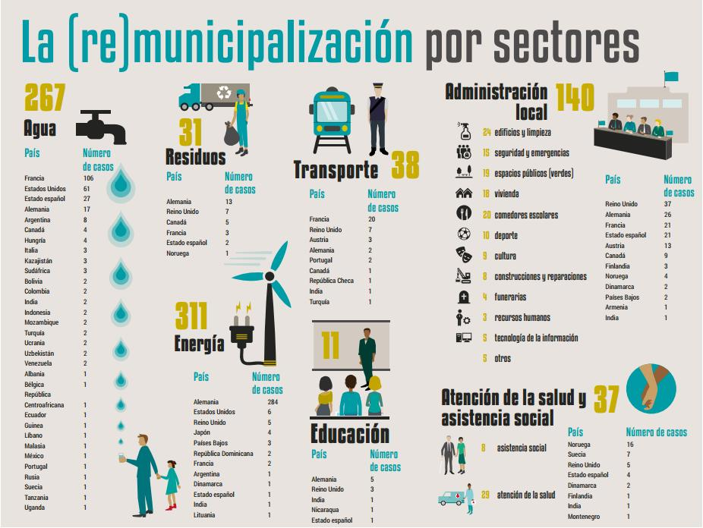

Slide 9
Algumas propostas
Que o saneamento seja uma política pública de promoção de saúde e da igualdade social, com o controle estatal e popular dos serviços;
Garantir na Constituição: “Água e o Saneamento Básico como Direito Social, Humano e Essencial”, conforme Resolução da ONU;
Garantir o acesso de todos à água de qualidade e aos serviços públicos de saneamento básico de forma universal e integral, com transparência nas ações e submetido ao controle social;

Slide 10
Algumas propostas
Que o Saneamento Básico seja prioridade de Estado, com recursos garantidos de forma perene e permanente conforme previsto no PLANSAB;
Implementar a Lei Nacional de Saneamento Básico (Lei nº 11.445/2007) e o Plano Nacional de Saneamento básico (PLANSAB); Qualquer alteração na lei deve ser por PL;
Criar e implementar o Programa Nacional de revitalização e fortalecimento das empresas e autarquias públicas, dentro das ações estruturantes previstas no PLANSAB;
Desonerar o setor de saneamento básico do PIS/Cofins.;
Instituir o Fundo Nacional de Universalização para o Saneamento Básico e subsídios para a população de baixa renda;

Slide 11


Obrigado
Pedro Blois – Presidente da FNU

